Slide 1
研究生政治理论课
科学-人文素质教育课
文理通识课
《自然辩证法概论》
主讲：曹望华

Slide 2
第二讲 马克思主义自然观（第一章）
  自然观：是人们对自然界的根本看法或总的观点，它既是世界观的重要组成部分，又是人们认识和改造自然的方法论。
每个时代的自然观总与该时代的科学技术发展状况密切相联，是对该时代科学技术成果的概括和总结。

Slide 3
  历史上曾经出现的自然观：
  1、史前神话自然观
  2、希腊自然观
  3、中世纪神学自然观
  4、文艺复兴运动时期的自然观
  马克思主义自然观的三个历史形态：
  1、朴素唯物主义自然观
  2、机械唯物主义自然观
  3、辩证唯物主义自然观

Slide 4
早期的神创论自然观举例
中国的盘古、女娲神话传说
古印度神话
古巴比伦神话
古埃及神话
古希腊神话

Slide 5
神学自然观
自人类形成了宗教信仰后，就产生了与宗教信仰相关的自然观。此类自然观即神学自然观。
典型的神学自然观，例如基督教的神学自然观和佛教自然观。

Slide 6
神学自然观与早期神创自然观的主要异同
都是人类社会不同发展阶段的产物，都是因为人类在对自然的认识方面所具有的某种蒙昧性所致。
都使用了超自然的原因来解释自然。
但两者的出发点有所区别，早期的神创自然观更多是人类出于生存的需要，例如寻求心灵上的某种确定性而采取的一种策略；而神学自然观则增加了一些统治需要的成分，例如基督教的加冕仪式、选民弃民、迫害异端、十字军东征等行为。
早期基本是感性的，而神学自然观则有较强的系统性，甚至理性色彩，例如基督教经院哲学的严密体系。

Slide 7
哲学自然观
用非神化的或自然本身的原因，而不是超自然的原因，并在一定意义上用理性来解释自然，就成为哲学自然观。
初始的哲学观对自然的解释带有很强的猜测、思辨和附会的特色。
世界各民族都有哲学自然观阶段，其中比较典型的有：
  古希腊自然观
  古代中国的自然观

Slide 8
第一节 马克思主义自然观的形成
一、朴素唯物主义自然观
二、机械唯物主义自然观
三、辩证唯物主义自然观

Slide 9
第一节 马克思主义自然观的形成
一、朴素唯物主义自然观
朴素唯物主义自然观是建立在古代科学技术基础上的朴素唯物主义和自发辩证法的自然观，它是马克思主义自然观形成的最初思想渊源。
我们把16世纪以前的科学技术统称为古代科学技术，与之相适应的是古代朴素辩证自然观。

Slide 10
（一）朴素唯物主义自然观的渊源和基础
1．渊源：宗教神话自然观
原始社会的人类实践水平和认识能力低下，活动范围狭窄，他们对自然界既产生了客观现实的、朴素的观念，又形成了某些神秘的观念。
（1）自然物都是有生命；
（2）自然界是神从原始混沌中创造出来的；
（3）某些动物是人类的祖先。

Slide 11
2．基础：奴隶社会的脑力劳动和体力劳动相分工，产生了阶级的分化；哲学和自然科学相融合，形成了整体知识形态的自然哲学。
自然哲学的作用：
（1）冲破了宗教神话自然观的桎梏；
（2）为朴素唯物主义自然观奠定了知识基础；
（3）为朴素唯物主义自然观奠定了认识论和方法论的基础。
古希腊前期的主要成就是创立了科学与哲学融为一体的自然哲学。
自然哲学诞生的三个条件：惊异,闲暇,自由——亚里士多德

Slide 12
（二）朴素唯物主义自然观的观点和特征
1．朴素唯物主义自然观的主要观点
自然界是具有无限多样性的统一体，它体现在具体的物质形态中；
自然界“处于永恒的产生和消灭中，处于不断的流动中，处于无休止的运动和变化中”；
人和其他动物都来源于自然界。

Slide 13
古代中国朴素唯物主义自然观的基本观点
（1）自然界的本原是某一种物质或某几种物质或某种抽象的东西。
（2）自然界的生成和发展来自于其内部物质的矛盾运动。
（3）人来源于自然界，并与自然界形成了“天人合一”的关系。

Slide 14
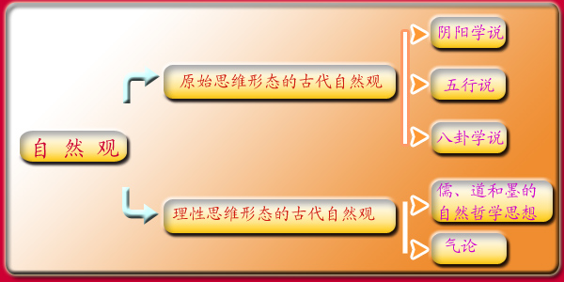

Slide 15

中国古代对自然的认识
中国没有古希腊那样的自然哲学体系，但对于世界的本原、宇宙的结构、物质的运动等也有自己的认识。中国古代殷商时期就产生了“阴阳说”和“五行说”，到战国时期已经具备完整的形态。
“阴阳说”认为，万事万物都有阴阳之别，阴阳交感产生万物，阴阳是一切事物运动变化的原因。“五行说”认为，万物由金、木、水、火、土五种元素组成，且“五行相生”、“五行相克”，即五行之间存在着相互依赖、相互转化的关系。
此外，中国古代还有“元气说”的辩证思想，认为
宇宙万物都是由“元气”构成的，“元气”希微无
形，但充满宇宙太空。
阴阳太极图

Slide 16

中国原始思维自然观的理论形态，主要是中国古代早期的阴阳说、五行说和八卦说。八卦学说由阴阳学说和五行说演化而来
阴阳学说: 《易传·系辞》：“一阴一阳之谓道”“阴阳不测之谓神”
《易经》：“易有太极，始生两仪，两仪生四象，四象生八卦”

Slide 17
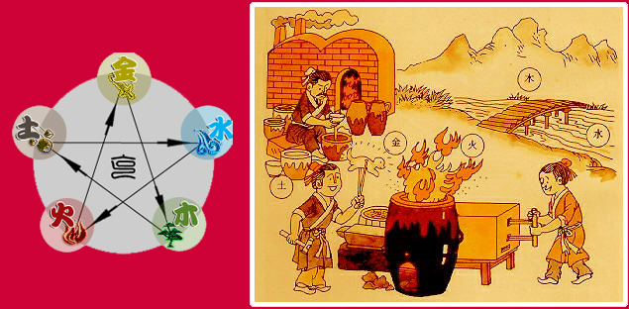
五行说: “夫和实生物，同则不继。以他平他谓之和，故能丰长而物归之。若以同裨同，尽乃弃矣。故先王以土与金木水火杂，以成百物。”
——《国语·郑语》
“一曰水，二曰火，三曰木，四曰金，五曰土。水曰润下，火曰炎上，木曰曲直，金曰从革，土爰稼穑。润下作咸，炎上作苦，曲直作酸，从革作辛，稼穑作甘。” ——《尚书·洪范》

Slide 18
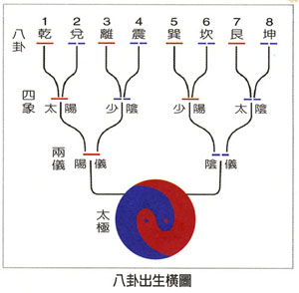
八卦学说: 八卦，亦名经卦，其基本符号是“—”和“--”，叫做“爻”，“—”是阳爻，“--”是阴爻。每3个爻组成1个符号，叫做“卦”，阴阳2爻错综配合组成8个符号即8卦，分别代表天、地、雷、风、水、火、山、泽。
八卦由阴阳学说和五行说演化而来

Slide 19
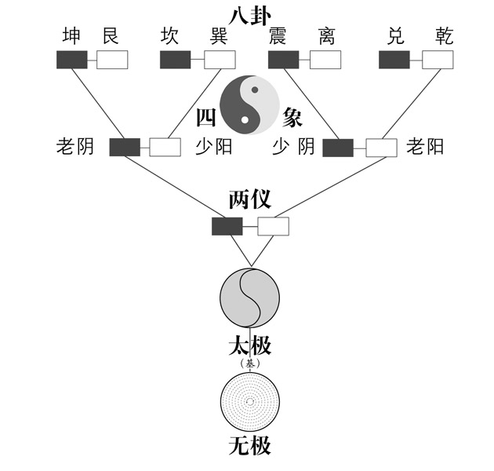
“易有太极，始生两仪。
两仪生四象，
四象生八卦。”

Slide 20
古代希腊朴素唯物主义自然观的基本观点
（1）自然是事物运动和变化的本原。
（2）自然界的本原存在于“某种具有固定的形态中”或“某种特殊的东西中”。
（3）宇宙是有形的、无限的和运动的。
（4）人来源于动物，生物是进化的。

Slide 21
泰勒斯（前624—前547）：万物起源于水，并复归于水。
意义：他用自然事物来解释自然界，驱逐了超自然的鬼神观念，标志着人类自然观的一次巨大进步；开创了唯物主义精神之追求的先河；奠定了人类理论科学发展的基础。
毕达格拉斯（前580-前500）：万物皆数，数是万物的本原。宇宙中“数的和谐”思想，开创了西方自然科学定量研究的传统，是最初的唯心主义学派的代表。
德谟克利特（前460-前370）：提出原子论，原子是最小不可分割的，坚硬的，不可入的，永不停息的物质微粒，原子的性质相同，大小形状多种多样。

Slide 22
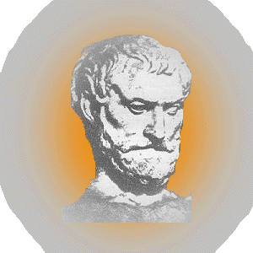

泰勒斯:
“水”是万物的始基

Slide 23
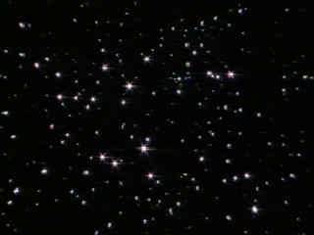



阿那克西曼德：万物的始基是“无限者”

Slide 24


阿那克西米尼：万物的始基是“气”
—— 气通过浓缩与稀释形成各种实体。

Slide 25
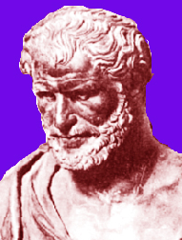

赫拉克利特：世界是永恒燃烧着的“火”
“火”——火不是神和神创造的，它过去、现在、未来永远是一个永恒的“活火”。
人不能第二次踏入同一条河流中。
列宁称:“赫拉克利特是辩证法的奠基人之一。”

Slide 26
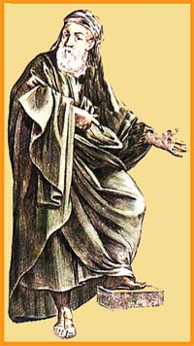
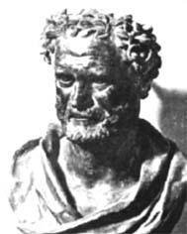
恩培多克勒：“四元素说”—万物皆由水、火、土、气“四元素”组成。
阿那克萨哥拉：“种子说”——万物由“种子”混合而成，物质的消灭只是“种子”的分离，“种子”的运动构成宇宙与无数具体事物。

Slide 27
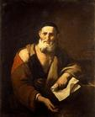
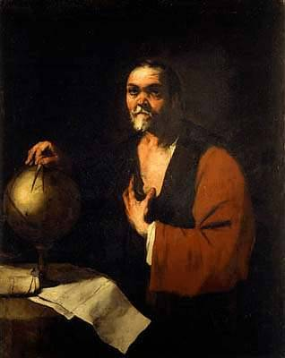
留基伯、德谟克利特：“原子说”——万物的本原就是原子和虚空。
德谟克利特
留基伯

Slide 28
“原子说”基本思想(思辨的产物；天才的构想)
原子是一种不可以再分割的物质微粒，它在虚空中运动形成了万事万物，虚空是原子运动的场所,在无限虚空中彼此吸引和排斥、分离和结合；
原子无生无灭，数目无穷、性质同一，仅有形状大小的区别；
原子在虚空中无始无终的运动，其动力不是外力，而是原子本身的属性。
由于形状大小不同的原子在组成时的数目和排列不同，就构成自然界的多种对象和万物的运动。

Slide 29
中西方朴素唯物主义自然观的特点
（1）在认识自然界的本原方面，都持有一元论或多元论的观点；
（2）在认识人类与自然界的关系方面，都主张人类来源于自然界；
（3）在认识宇宙方面，中国侧重研究宇宙的时间和空间等问题，希腊侧重研究宇宙的演化等问题；
（4）中国的“元气说”和希腊的“原子论”是朴素唯物主义自然观的杰出代表。

Slide 30
2、朴素唯物主义自然观的特征
a) 整体性和直观性：从某种有形的、直观的东西去寻求自然现象多样性的统一。
b) 思辩性和猜测性：把自然界看成一幅由种种联系和过程相互交织起来的画面。猜测性：用猜测和想象去说明自然现象。
C）自发性和不彻底性：朴素唯物主义与辩证法缺乏有机结合；朴素唯物主义自然观蕴含着唯心主义因素。

Slide 31
（三）朴素唯物主义自然观的作用
1．它是马克思主义自然观形成的思想渊源。
2．它从某一方面为近代自然科学的发展奠定了理论基础。
古希腊人阿利斯塔克的“日心说”、德谟克利特的“原子论”和恩培多克勒的进化论等分别被近代的哥白尼、道尔顿和达尔文等人的科学发现所证实，成为近代自然科学发展的历史渊源和理论基础。

Slide 32
马克思博士论文
《德谟克利特的自然哲学和伊壁鸠鲁的自然哲学的差别》
一个重视实践，一个重视理论
一个承认必然性，一个承认偶然性
恩格斯指出：“在希腊哲学的多种多样的形式中，差不多可以找到以后各种观点的胚胎、萌芽。因此，如果理论自然科学想要追溯自己今天的一般原理发生和发展的历史，它也不得不回到希腊人那里去。”

Slide 33
（四）朴素唯物主义自然观的缺陷
1．蕴含着唯心主义因素：受到原始宗教和神话的影响，希腊人的自然观虽然在总体上是朴素唯物主义自然观，但其中已经存在着唯物主义和唯心主义的对立。
2．不能科学地说明自然界：受到当时自然哲学的限制，希腊人只是从总体上解释了自然界而不能在细节方面科学地、具体地说明自然界，缺乏一定的科学论证和严密的逻辑体系。

Slide 34
3．不能满足民众的需要。古希腊早期哲学家虽然提出了许多宝贵的自然观思想，但他们探讨的知识纯粹的天然自然界的本原等问题，并为此进行激烈而无结果的纷争，难以满足民众的需要；由于时代的局限，他们的观点还掺杂着迷信和巫术等因素，不能满足民众的道德需要，也阻碍了自然观的进一步发展。

Slide 35
二、机械唯物主义自然观
机械唯物主义自然观是16-17世纪的自然哲学家们吸收当时的自然科学成果尤其是牛顿经典力学理论，概括和总结自然界及其与人类的关系所形成的总的观点。它是马克思主义自然观形成的重要思想渊源。

Slide 36
问题：
朴素唯物主义到机械唯物主义自然观，其间，还存在悠长的时空范围——中期的希腊哲学和晚期的希腊哲学；中世纪的基督教哲学、经院哲学。如何对待这一时期的一些自然观思想？如果忽视这一时期，就会在讲述上人为地挖掘出巨大的沟壑，忽视了思想的流变性和过程的延展性。

Slide 37
早期的自然哲学被中期和晚期的希腊的非自然哲学所取代的原因：
第一，早期希腊自然哲学家关于自然界本原的近乎于穷极一切的探索，封闭了自身发展的通道；这自然被对其进行“怀疑”和“批判”的智者学派所替代。
第二，早期希腊自然哲学家离开人类社会的现实生活，依靠其直观、猜测尤其是思辨，单纯探索纯粹的自然界，单纯为了追求真理和智慧，这自然很难使人们接受并传播，这也自然被后来的“伦理化哲学”所取代，“伦理化哲学”从探索“自然界”转变为探索“人类社会”，并试图与宗教、道德和政治相结合。
第三，赫拉克利特依靠直观、猜测和思辨创立的客观的、生成的辩证法，也因为上述没有和人类社会的现实生活相结合，而被后来的以苏格拉底为代表的主观辩证法所取代。

Slide 38
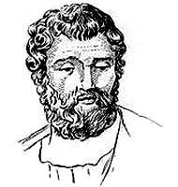
什么叫思辩？——以芝诺悖论为例
芝诺生活在公元前5世纪的古希腊，是一位才思敏捷的哲学家。他曾经四处游说，宣传“运动不可能”的主张。他的这个结论是难以接受的，但人们又无法反驳他的论证过程。
思辩就是运用逻辑推导进行理论上的思考。
“运动是不可能的”
芝诺的证明：移动位置的物体在到达目的地之前，必须先到达路程的一半的地方，但要走完这一半的路程，又必须先经过这一半的一半，如此递推下去，物体最终只能停在原地不动，所以运动是不可能的。

Slide 39
中期和晚期希腊哲学又被基督教哲学所取代的原因：
第一，中期和晚期的希腊哲学仍然继承了早期自然哲学家的思辨、直观和猜测的传统，其结局是只能实现自我满足，但不能克服内部的争论和冲突，这种争论和冲突不是为了促进发展，反而导致相互否定，这种源自理性的思辨的结果导致“理性自杀”和“自我毁灭”。
第二，中期和晚期的希腊哲学虽然注重与人类社会相结合，企图实施哲学伦理化，建立伦理化哲学，但是这种哲学要么被歪曲为纵欲主义和功利主义，要么被堕落化和庸俗化，要么掺杂着迷信、巫术等因素，仍然不能满足民众的道德需要，也丧失了其指导道德实践的功能，也失去自身存在的价值。结果，被另外一种基督教所取代：缺少无休止的纯粹的思辨和论辩；宣扬朴素的信仰，实施新的伦理化。

Slide 40
中世纪的基督教哲学和经院哲学的特点
中世纪的基督教哲学和经院哲学宣扬的大都是宗教神学的自然观：自然界的本原是上帝，地球是静止的，是宇宙中心，时间和空间是上帝创造的，人的理性来自于神，信仰是知识的基础。
即便如此，古希腊朴素唯物主义和自发辩证法的自然观思想还是得到了继承：
奥古斯丁批判中期希腊哲学家的怀疑论思想；
贝伦伽尔主张用辩证法研究神学，由此后来产生了“辩证神学”；
围绕“共相”是否存在的问题，展开了“唯名论”（否定）和“唯实论”（肯定）的争论；
吉洛姆继承了伊壁鸠鲁的原子论；
罗杰·培根倡导的经验和实验科学；
奥康倡导的新的“唯名论”，从内部批判了经院哲学。
——这些都促进了从朴素唯物主义自然观向机械唯物主义自然观的过度。

Slide 41
（一）机械唯物主义自然观的思想渊源
1．“数本原说”和“原子论”。
2．“地动说”和“位移运动说”。
自然科学有了相对独立系统的发展。资本主义生产方式的出现和地理大发现是近代自然科学产生的社会历史动因，文艺复兴和宗教改革是近代自然科学兴起的文化前提和思想基础。

Slide 42
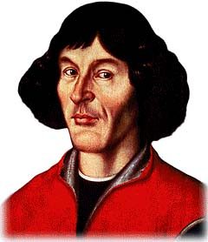
近代自然科学的诞生：哥白尼革命
哥白尼（1473-1543）：波兰人，从学习托勒密的地球中心说开始其天文学研究，临终时出版了《天体运行论》，将颠倒的日地关系重新颠倒过来，不仅超出了天文学学科范畴，而且有冲破宗教神学和科学革命的意义。该书于1835年才被取消禁令。
基本观点：太阳是宇宙的中心，地球只是一颗普通的
行星，它除自转外，和其它行星一样围绕太阳转。
恩格斯：“日心说”是向宗教的“挑战书”，是自然
科学的“独立宣言”。

Slide 43
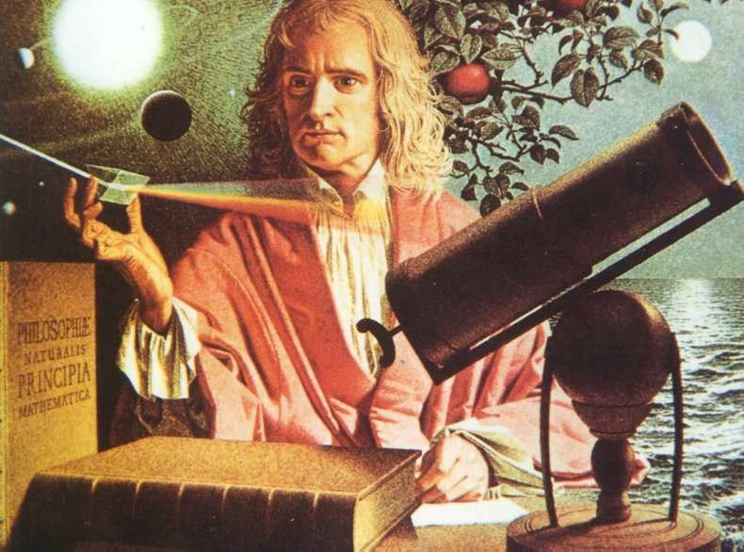
（二）机械唯物主义自然观的科学基础
机械唯物主义自然观的科学基础是牛顿的经典力学:
(1)物体若不受外力作用将处于静止或匀速直线运动状态；
(2)物体的所有运动都是机械运动；
(3)物体运动只有速度和位置的变化而无质量变化；
(4)物体运动的过程和结果受到数学方程式的逻辑规定；
(5)时间和空间是绝对存在的；
(6)世界由不可再分割的粒子构成。

Slide 44
机械论自然观的自然科学基础：
⑴惯性是物质的本质属性，物质自身没有改变状态的能力。“只有当外力作用于运动物体之上时，真正的运动才能发生或有所改变。”机械论者据此提出了外因论。
⑵“哲学的全部任务看来就在于从各种运动现象来研究各种自然之力，而后用这些力去论证其他的现象。”机械论者试图把一切运动都还原为机械运动。
⑶物体的运动只能改变物体的速度与位置，不能改变质量。机械论者据此把一切变化归结为位置变化，否认质变。

Slide 45
⑷存在“绝对空间”和“绝对时间”。空间和时间成了脱离物质的独立实体。
⑸可以用严格的数学方程式表示机械因果性公式，据此可以精确预言运动结果。“能用同样的推理方法从力学原理中推导出自然界的其他许多现象。”
⑹物质微粒“可以无限地分割，而且是可以无限地把它分离开来的。”机械论者据此力图机械地分解自然界，把自然界还原为物质实体的集合，把物质实体还原为基元粒子的集合。

Slide 46
（三）机械唯物主义自然观的观点和特征
1．机械唯物主义自然观的主要观点是：
（1）自然界绝对不变：在本质上永久存在、固定不变；时间和空间是绝对不变的；自然物也是不变的。
（2）因果规律决定着物质运动。
（3）以形而上学的思维方式认识自然界。

Slide 47
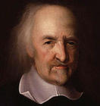
第一个近代唯物主义者（18世纪意义上的）。
他将力学范畴引入哲学，建立了第一个较完整的机械唯物主义哲学体系。
认为机械位移是物体的唯一运动形式，世界一切事物都受机械运动原理的支配；
人和自然没有本质区别，甚至人类的推理活动也不过是机械的计算。
霍布斯
一切推理都包含在心灵这两种活动—加与减里面。

Slide 48
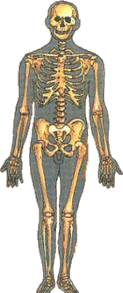

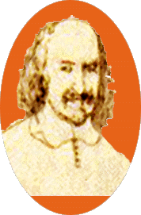
机械性
人是机器
人
钟
关节
齿轮
霍布斯
心脏
发条
神经
游丝

Slide 49
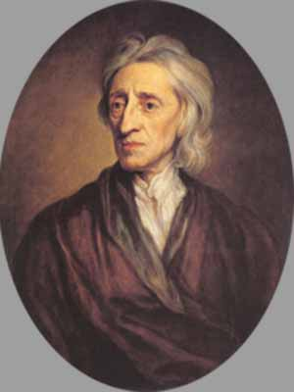
洛克认为自然事物的一切特殊性都由物质微粒的量的机械组合而决定，用这些机械的量的特征就可以说明自然界的一切现象。
洛克

Slide 50
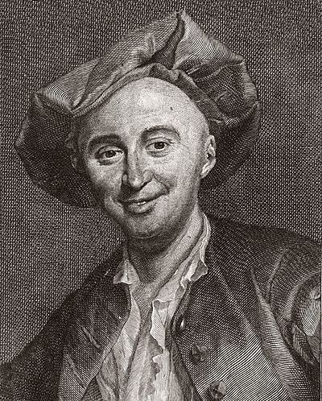
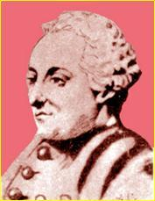
人是一架会自己发动自己的机器；一架永动机的活生生的模型。体温推动它，食物支称它。
——拉美特利
在大风扬起的尘埃漩涡中，没有任何一个尘土分子的分布是偶然的。
——霍尔巴赫

Slide 51
2．机械唯物主义自然观的特征
（1）机械性。承认自然界事物的机械运动及其因果关系，主张还原论和机械决定论。
（2）形而上学性。承认世界的物质性和永恒不变性，用孤立、静止、片面的观点解释自然界，看不到事物之间的普遍联系与变化发展。
（3）不彻底性。虽然承认自然界的物质性，但仍主张“自然界的绝对不变性”、神的“第一推动力”和“合目的”的上帝创造论，使自然科学又回到神学的怀抱中。

Slide 52
（四）机械唯物主义自然观的作用
1．它为辩证唯物主义自然观的形成奠定了唯物主义思想基础。 （客观性、物质性和发展的规律性）。
2．它为辩证唯物主义自然观的形成提供了方法论前提。
（1）培植了求实和崇尚理性的科学精神 ；
（2）促进对自然界的认识从注重神学教义到注重经验事实、从注重思辨和想象到注重观察、实验和数学推理、从注重把宗教作为判定认识标准到注重把实践作为判定认识标准的转变；
（3）强调通过观察、实验和分析等科学方法分门别类地研究自然界。

Slide 53
3．它为辩证唯物主义自然观的形成起到过渡作用。
具体研究自然界方面高于古希腊，但在总体观点又低于古希腊。
不彻底性与经验实在性并存。
思辨传统和实践精神兼具。

Slide 54
（五）机械唯物主义自然观的缺陷
1.以机械决定论认识自然界：机械唯物主义自然观主张自然界是一架机器，把自然界中的各种运动都归结为机械运动，抹杀了物质运动形式及其性质的多样性，割裂了自然界和人类社会的固有联系。
2.以因果决定论看待自然界。
3.以孤立、片面、静止的思维方式考察自然界，否定了辩证法的认识论。

Slide 55
评 价
机械唯物主义自然观是这个时代自然科学家和唯物主义哲学家共同的思想结晶。作为一个完整的思想体系，一方面，它克服了古代自然观所存在的缺陷，具有较坚实的自然科学基础，在对自然界细节的认识上高于古代；但另一方面，它对自然界整体的看法是机械唯物主义的观念，是低于古代的。

Slide 56
（六）机械唯物主义自然观的演变
1、机械唯物主义自然观的发展和影响。
（18世纪法国唯物主义哲学家的贡献）
2、机械唯物主义自然观受到挑战和冲击。
（1）受到哲学的挑战。（斯宾诺莎、莱布尼茨）
（2）受到科学的挑战。（天文学、地质学、生物学、化学、解剖学、气象学、地理学等等）

Slide 57
三、辩证唯物主义自然观
（一）辩证唯物主义自然观的思想渊源
1．古希腊哲学
2．德国古典哲学

Slide 58
德国唯心主义辩证法
18世纪末19世纪初，自然科学从“收集材料”阶段向“整理材料”阶段过渡，社会历史发展的辩证性质也比较明显的显现出来。在这种新的历史条件下，就出现了辩证法的第二个历史形态──德国古典哲学的唯心辩证法。
这种辩证法在唯心主义的形式下，比较系统、比较自然的阐述了世界的联系、发展和矛盾，使辩证法形成了一个比较完整的思想体系。康德是德国“哲学革命”的第一个代表，是德国古典唯心主义和辩证法哲学的奠基人。康德之后，经过费希特、谢林，到黑格尔德国唯心主义辩证法发展到了顶点。

Slide 59
主要成就：
德国唯心主义辩证法思想虽然抽象地发展了人的能动性，但它主张自然界是一个整体，并且是不断运动、变化和发展着的，它的发展是一个由低级向高级转变的历史过程，并遵循对立统一、质量互变和否定之否定的辩证法则；时间、空间、运动和物质是统一的，矛盾是物质运动的根本动力；生命来自于自然界，能动的自我意识是人的本质，人是自然界的一部分。

Slide 60
（二）辩证唯物主义自然观的科学基础
辩证唯物主义自然观的科学基础是星云假说、地质“渐变论”、尿素的人工合成理论、元素周期律、电磁理论、细胞学说、能量转化和守恒原理和达尔文生物进化论等自然科学理论。它们深刻地揭示了自然的普遍联系和辩证性质，以近乎系统的形式描绘出一幅自然界联系的清晰图画，使辩证唯物主义自然观取代机械唯物主义自然观成为历史的必然。

Slide 61
18世纪末-19世纪中叶理论科学的主要成就
天文学领域
星云假说：康德-拉普拉斯假说——太阳系是由弥漫尘粒通过吸引和排斥逐步形成的。蕴含自然界演化的观点。
1755年康德《自然通史与天体论》
1796年拉普拉斯《宇宙体系论》
地质学领域
地质演化说：灾变论——居维叶（法国）
渐变论——赖尔（1797-1875）(英国)《地质学原理》整个地球是自然力作用和演变的结果。对达尔文生物进化论有很大影响。

Slide 62

康拉星云假说
康德 《自然通史和天体论》（1755）：太阳系起源的“星云假说”。
运用辩证的观点，概括、综合了当时天文学、力学的成就，特别是根据当时观测到云雾状天体存在的资料，提出了太阳系起源的“星云说”。
康德（I. Kant, 1724-1804）

Slide 63
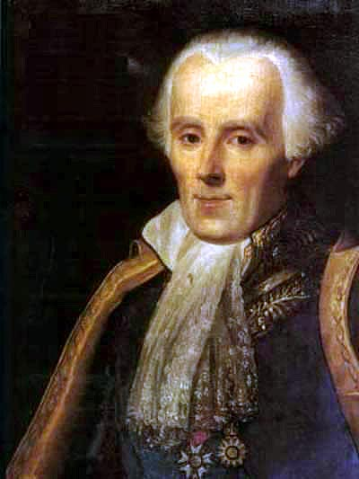
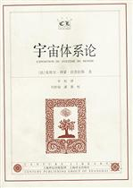
41年后，1796年，法国的拉普拉斯在《宇宙系统论中用牛顿力学详细论证了太阳系的演化过程，提出了一个类似的，更趋完整的星云假说。这时，康德的著作才引起科学界的注意，并于1799年再版，产生了深远的影响，后人将这个假说称为康德——拉普拉斯星云假说。
恩格斯对星云假说给予了高度评价。

Slide 64
地质“渐变论”
工业革命以来，由于地质勘探、矿山采掘，开凿运河，向人们展示出逐一重叠的地层中，各种古生物化石从低级到高级渐次发展的系列。
这些都迫使科学家承认，在漫长的地质历史年代里，地球及其表层上的生物确实发生过许多次变化。但是对于这种变化原因的解释，科学界的意见纷纭，形成了不同的学说和学派。

Slide 65
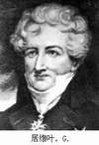
以法国博物学家居维叶为代表的一派，根据生物化石和地层的不连续性，提出了灾变假说。支持者把灾变论推向极端，居维叶灾变论的代表作是《地球表面的革命》。
恩格斯说它“在词句上是革命的，而在实质上是反动的。它以一系列重复的创造行动代替了单一的上帝的创造行动，使神迹成为自然界的根本的杠杆。”

Slide 66
与居维叶的观点不同，英国地质学家赖尔主张地壳演化的渐变论（亦称均变论）。
赖尔认为地球生物生存环境的变化不是剧变，而是自然力作用和演变的结果，是缓慢发生的。
赖尔把唯物主义和辩证法思想带进了地质学，恩格斯评价：是“赖尔把理性带进了地质学”。

Slide 67
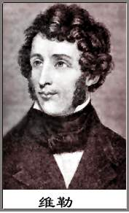
人工合成尿素
1828年，法国化学家维勒首先从无机物人工合成了有机物——尿素。这是对生命力学说的有力冲击。
维勒明确指出，尿素的人工合成，
“这是特别值得注意的事实，因为它提供了一个从无机物人工制成有机物并确定是动物体上的实物的例证”。

Slide 68

能量守恒与转化定律
1644年，笛卡尔在《哲学原理》中提出了宇宙的总能量是恒定的思想。尽管当时这仅限于哲学论述，没有自然科学的证明，但这毕竟是第一个明确的运动不灭原理。
19世纪，不同国家的学者迈尔、焦耳、格罗夫、柯尔丁、赫尔姆霍兹等，通过不同途径，发现、证明了能量守恒定律，使运动不灭原理获得自然科学的表述。

Slide 69
哲学含义：生动地证明了自然界物质运动多样性的统一，物质运动既不能无中生有，也不能消灭，只能在一定条件下相互转化。
形而上学自然观受到极大的冲击。
恩格斯称它为“伟大的运动基本定律”。

Slide 70
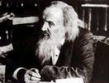
化学元素周期律
俄国化学家门捷列夫紧紧抓住原子量是这个元素的基本特征，努力探索原子量与元素性质之间的相互关系，于1869年提出了周期律，即“按照原子量的大小排列起来的元素，在性质上呈现出明显的周期性”。

Slide 71
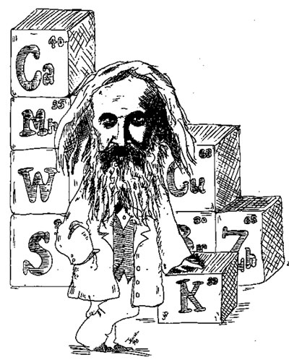
1871年门捷列夫又对周期表作了重要修改，他纠正了一些元素的原子量，并在周期表中留出空格，预言了6个未知元素的性质。

Slide 72
周期律的建立，把原来认为是彼此孤立、各不相关的各种元素看成是有内在联系的统一体，它表明元素性质发展变化的过程是量变到质变的过程。
恩格斯高度评价周期律的发现，指出“门捷列夫不自觉地应用黑格尔的量转化为质的规律，完成了科学上的一个勋业，这个勋业可以和勒维烈计算尚未知道的行星海王星的轨道的勋业居于同等地位”。

Slide 73
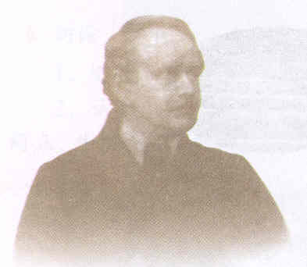
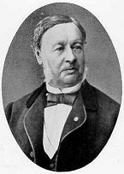
细胞学说
1838年，施莱登发表了《论植物发生》，提出细胞是一切植物结构的基本单位。
1839年，施旺发表了《动植物结构和生长相似性的显微研究》，把施莱登的学说扩大到动物界，形成了适用于整个生物界的细胞学说。

Slide 74
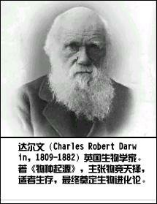
物种进化论
在生物学领域，1859年达尔文出版《物种起源》，物种进化论已日臻成熟。
物种进化论：生物不断进化，经历了从低级到高级、从简单到复杂的过程。
自然界进化是自然选择的结果。竞争是选择实现的保证。
达尔文进化论的流行，使进化的观点开始深入人心，以致出现了社会达尔文主义。
华莱士，科学优先权

Slide 75
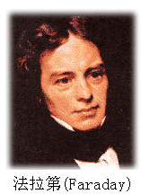
电 磁 理 论
1799年，伏打电池的发明首先使人们获得持续电流，揭开了电力应用的序幕。
1820年，丹麦的奥斯特发现了电流的磁效应，这是近代电磁学的突破口。
法拉第以自己的研究成果，奠定了电磁理论的基础。用实验证明了电和磁的相互转化。他冲破牛顿力学关于“超距作用”的观念，提出了“力线”的概念，并由“磁力线”概念出发，提出了“场”的概念。

Slide 76
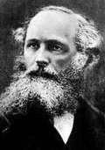
近代科学的第二次大综合
麦克斯韦是法拉弟思想的继承者和发展者，他认为法拉第的工作缺乏严格的数学形式，立志要用数学语言加以总结和提高。
1862年，麦克斯韦引进两组偏微分方程，预言了电磁波的存在并推算出了电磁波的传播速度为C（光速）。麦克斯韦预言光波就是电磁波。1863年，《电磁学通论》。
麦克斯韦的理论揭示了电、磁和光的统一性，实现了人类对自然界认识的又一次综合，它是物理学发展的又一里程碑，标志着经典物理学的成熟。

Slide 77
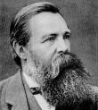
辩证唯物主义自然观的确立
恩格斯（1820－1895 ）总结概括了这些自然科学的成就，在《自然辩证法》、《反杜林论》、 《社会主义从空想到科学的发展》、《费尔巴哈和德国古典哲学的终结》四大著作中，系统地阐述了辩证唯物主义自然观，使辩证唯物主义自然观得以确立。
辩证唯物主义自然观的创立，实现了人类自然观发展史上的一次革命。

Slide 78
新的自然观的基本点是完备了：一切僵硬的东西溶化了，一切固定的东西消散了，一切被当作永久存在特殊东西变成了转瞬即逝的东西，整个自然界被证明是在永恒的流动和循环中运动着。
——恩格斯

Slide 79
（三）辩证唯物主义自然观的观点和特征
1．辩证唯物主义自然观的主要观点是：
（1）自然界是先在的和历史的自然界。
（2）自然界是相互联系和变化发展的自然界。
（3）用辩证思维方式认识自然界。

Slide 80
2．辩证唯物主义自然观的特征主要体现在：
（1）实践性
（2）历史性
（3）辩证性
（4）批判性

Slide 81
（四）辩证唯物主义自然观的作用
1．它继承了古代朴素的唯物主义和辩证法的思想实质，克服了机械唯物主义自然观、法国经验唯物主义自然观和德国思辨唯心主义自然观的固有缺陷，实现了自然观发展史上的革命性变革，完成了自然观发展的否定之否定的历程。
2．它主张实践是人有意识、有目的地以客观的态度对自然界的否定性活动，它内含否定性、客观性和革命性的规定，是具有革命性、科学性特点的自然观，为促进科学技术的发展提供了理论基础和方法指导。
3．它突破了人类社会和自然界的界限，为自然科学、社会科学和人文科学的融合奠定了理论基础。

Slide 82
（五）辩证唯物主义自然观的演变
1、被现代物理学证实和发展。
2、被复杂性科学丰富和发展。

Slide 83
两朵乌云：
以太漂移：1876年-1879年间，美国物理学家迈克尔逊和莫雷进行了搜索以太风的实验。他们设想，如果地球有相对于以太的运动而以太又是光的传播介质，那么光顺着以太的方向运动到一定距离再沿逆着以太方向运动到原点的时间，必然会大于光垂直于以太运动方向往返同样距离的时间，就好像游泳时顺流逆流各游相等距离的时间必然大于等距离往返对岸的时间。多次实验并没有找到以太风或地球相对于以太的相对运动。

Slide 84
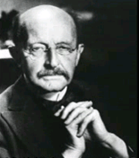
黑体辐射：黑体受高温而向外辐射。
斯特凡：黑体辐射的总能量与他的绝对温度的4次方成正比。
维恩：维恩公式在短波部分与实验结果符合。
瑞利和金斯：瑞利-金斯公式在长波部分与实验吻合，在短波部分，得出荒谬的结论,即当辐射的波长无限小时可以获得无限大的能量，后来被称为“紫外灾难”。
普朗克：1900年通过内插法将维恩公式和瑞利-金斯公式结合，提出能量子概念。
“经典理论给了我这么多有用的东西，因此必须以最大谨慎对待它、维护它。”
普朗克
[德]1858-1947

Slide 85
洛伦兹：“在今天，人们提出了与昨天所说的截然相反的主张。这样一来，已经没有真理的标准了，也不知道科学是什么了。我真后悔我未能在这些矛盾出现前五年死去。

Slide 86
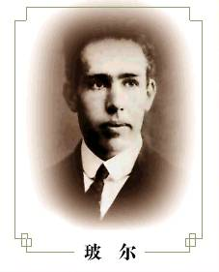
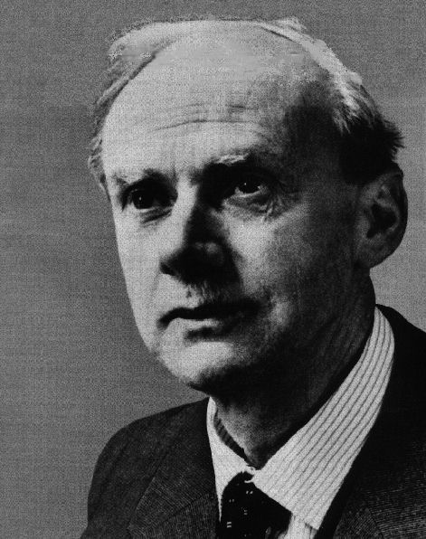
三大发现：
电子的发现：英国汤姆生1897年
X射线：德国人伦琴研究阴极射线，意外发现放在距离放电管2米远的铂氰化钡的屏上发出了荧光。
放射性现象：法国人贝克勒尔研究X射线产生的原因时，1896年，发现铀盐会自动发出具有穿透力很强的射线。
两大成就：
相对论：1905年狭义，1916年广义
量子力学：
德布罗意(法国）薛定谔（奥地利）——波动力学；
波恩（德）——矩阵力学，海森堡（德），狄拉克（英），泡利（奥地利）
玻尔（丹）：互补原理
狄拉克

Slide 87
现代自然科学全面发展
粒子世界中的发现：原子核，正电子，μ子，π子，中微子等。夸克幽禁。
地球物理和天体物理的进展：大陆漂移说，地幔对流说，海底扩张说，板块说；大爆炸宇宙说。
分子生物学建立：1953年沃森和克利克发现DNA分子双螺旋结构。
系统科学、非线、非线性科学和复杂性科学的兴起（“新三论”和“老三论”）
新技术革命的兴起

Slide 88
夸克幽禁
在物质结构理论领域，20世纪50年代以来提出的种种粒子假说中，以夸克模型提出的哲学问题最为突出。由美国人盖尔曼于1964年提出的夸克模型设定一切强子都是由更基本的夸克组成。本来这一假说就突破了曾经较长时间人们认为强子是物质的最基本单位，因而称为“基本粒子”的静止观点，但是，由于高能物理曾在较长时间里还没有像在原子中分出自由电子、中子、质子那样，把夸克从强子中分出来，也没有实验证明“自由夸克”的存在，多数物理学家据此断言“夸克”是被“幽禁”起来了。更有人由此认为，所谓“夸克”只是抽象的数学点，而不是具有一定结构的实体，“基本粒子”不能再分。于是在哲学上就提出了物质究竟是否无限可分这样一个尖锐的哲学问题。如果承认物质不能无限可分，就等于否认物质运动变化发展的永恒性，导致物质静止的形而上学观点。

Slide 89
对“夸克幽禁”，20世纪60年代以来由于加速器能量的探测器性能的突飞猛进，科学家们在实验室中逐步发现了强子确有其内部结构。无论用电子还是中微子轰击核子。实验结果都显示出核子内有点状粒子结构的迹象。既然实验表明强子内部有其特异的性质和结构，那么一旦清楚地认识了它，掌握了其内部特殊的运动规律，就必然能够找到特殊方法把比强子更为基本的东西释放出来。事实上，随着有关强子结构的复合模型的显著改进，六种夸克的预言，到1995年基本都被证实了，高能物理界甚至还提出了有没有比夸克和胶子场更基本的东西的问题。人们越来越坚信“基本物质并不基本”，不仅强子可分，轻子和层子也是可分的。

Slide 90
第二节 马克思主义自然观的发展
马克思主义自然观发展的基础是20世纪以来的科学技术和社会进步，其主要体现在系统自然观、人工自然观和生态自然观等方面，它们是马克思主义自然观发展的当代形态，是中国马克思主义自然观的重要内容，是科学发展观和生态文明观的理论基础。

Slide 91
一、系统自然观
系统自然观是关于自然界的存在及其演化的观点，是以系统科学等为基础，对自然界系统的存在方式和演化规律的概括和总结。

Slide 92
系统及其要素、特征
物质联系的系统方式
自然界的物质性主要回答存在着的“是什么”的问题；“如何存在”由系统方式和运动形式来回答。
物质普遍联系的基本形式——系统
何谓系统?
~贝塔朗菲：处于一定的相互关系中并与环境发生关系的各组成部分（要素）的总体。
~钱学森：由相互作用和相互依赖的若干组成部分结合成的具有特定功能的有机整体，且此系统本身又是它所从属更大系统的组成部分。
~恩格斯：我们面对着的整个世界形成一个体系，即各种物体相互联系的总体。

Slide 93
系统:由相互联系、相互作用的元素（要素）按照一定的结构组成的有特定功能的有机整体。
要点：
1）任何系统必须有两个以上的要素构成。
2）系统诸要素之间、要素与系统整体之间的相互联系、作用，形成了特定的结构。
3）要素彼此之间联系性成为一个统一的有机整体。
4）系统作为一个整体对环境表现出特定的功能。

Slide 94
结构：要素在系统内部恒定的分布和排列。
——空间结构：材料的晶体结构、DNA双螺旋结构、建筑物的力学结构等
——时间结构：地球自转公转、潮汐、电谐振、生物钟、心脏的脉动等
——时空结构：树木的年轮等

Slide 95
功能：系统与外界（环境）作用产生影响和效力的能力。
——静态功能
——动态功能
功能以结构为基础，功能是结构的表现；功能对结构有反作用，功能的发挥会损耗结构。
系统功能性的表现：
同构同功——天然尿素和人工尿素
异构同功——计时（日晷、机械表、石英表）
异构异功——企业系统（计划、组织、指挥、控制）
同构异功——材料学上对某一金属的处理。

Slide 96
系统的基本特点
1 整体性
——加和性（量的加和，无新质）
——非加和性（新质）
黑格尔：“一只手，如果从身体上割下来，按照名称虽仍然可叫做手，但按照实质来说，已不是手了。”

Slide 97
系统的基本特点
2 层次性
指系统与环境中其他系统相互作用，构成较高一级系统，而本身则成为较高一级系统的要素或子系统。
——按照质量和尺度的相对大小：渺观、微观（小于10⁻¹⁵千克、10⁻⁶厘米）宏观、宇观、胀观（比宇观大10¹⁹个数量级，典型尺度为10¹⁶亿光年）
——按系统的组织性和复杂性大小：
简单系统（要素少、作用简单）
简单巨系统（要素多、作用简单、在同一等级）
复杂巨系统：（要素多、同一等级的要素已经分成若干等级的子系统。例如细胞-器官-系统-动物体）
特殊复杂巨系统：社会系统

Slide 98
系统层次之间的关系
——高层次系统包含低层次系统，两者是整体与部分之间的关系。
——层次和系统复杂性有对应关系。层次越高，复杂性越大（牛顿力学体系一个层次质点，热力学系统两个层次宏观微观，生物体包含多个层次）
——层次的分化和子系统的中心化。（太阳）
——系统结合力与层次高低成反比。
3 有序性
指系统各部分在空间、时间上分布规则性、组织性和确定性。
4 动态性

Slide 99
系统的种类
孤立系统：系统与环境之间无物质、能量、信息交换。
封闭系统：系统只与环境交换能量而不交换物质。
开放系统：系统与环境交换物质、能量、信息。

Slide 100
（一）系统自然观的思想渊源
1．古希腊的赫拉克利特、德谟克利特等，近代的莱布尼茨、狄德罗、康德、黑格尔等都主张自然界是一个系统；马克思和恩格斯主张系统是自然物质的存在方式，自然界是永恒循环和发展着的。
2．古代中国自然哲学家们认为，世界是由阴阳和五种元素构成的一个统一的、运动着的整体。这种注重研究整体、协调和协同的思想受到西方著名科学家普里戈金的高度评价。他主张把强调实验、分析和定量描述的西方科学传统和强调“自发的有组织的世界”的中国传统哲学相结合，“导致新的自然哲学和自然观”。

Slide 101
（二）系统自然观的基础
1、系统论、控制论和信息论。
2、耗散论、协同论、突变论和超循环论。
3、分形论、混沌论、复杂性适应论。

Slide 102
（三）系统自然观的观点和特征
1．系统自然观的主要观点是：
自然界是简单性和复杂性、构成性与生成性、确定性和随机性辩证统一的物质系统，它以进化和退化相互交替的形式演化着；
系统是由若干要素通过非线性相互作用构成的整体，它既与其所在的环境发生联系，又与其他系统发生关联，系统具有开放性、动态性、整体性和层次性等特点；
系统的演化是不可逆的，分叉和突现是其演化的基本方式，开放、远离平衡态、非线性作用和涨落等构成其演化的自组织机制，进化是系统以对称性破缺为路径和基础的有序化过程；
时间具有不可逆性，时间和物质系统相互关联；自然界经历着“混沌—有序”不断交替的过程，是无限循环和发展的。

Slide 103
2．系统自然观的特征主要体现在：
系统性
复杂性
演化性
广义性

Slide 104
自然界的演化
自然界演化的科学图景（《宇宙与人》）
宇宙的起源
恒星的起源
生命的起源
人类的起源
智力的起源

Slide 105
宇宙的起源
《淮南子·原道训》注：“四方上下曰宇，古往今来曰宙，以喻天地。”即宇宙是天地万物的总称。
宇宙是广漠空间和其中存在的各种天体以及弥漫物质的总称。
宇宙是物质世界，它处于不断的运动和发展中。

Slide 106
千百年来，科学家们一直在探寻宇宙是什么时候、如何形成的。直到今天,科学家们才确信,宇宙是由大约150亿年前发生的一次大爆炸形成的。
在爆炸发生之前,宇宙内的所存物质和能量都聚集到了一起,并浓缩成很小的体积,温度极高,密度极大,后发生了大爆炸。
大爆炸使物质四散出击,宇宙空间不断膨胀,温度也相应下降,后来相继出现在宇宙中的所有星系、恒星、行星乃至生命,都是在这种不断膨胀冷却的过程中逐渐形成的。然而,大爆炸而产生宇宙的理论尚不能确切地解释,“在所存物质和能量聚集在一点上”之前到底存在着什么东西？ “大爆炸理论”是伽莫夫于1946年创建的。

Slide 107
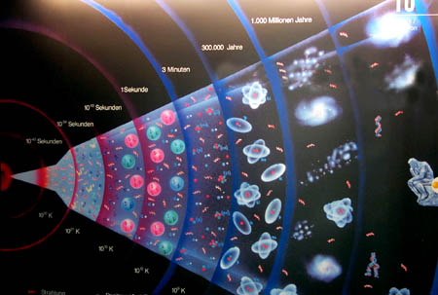
从宇宙大爆炸到人类诞生

Slide 108
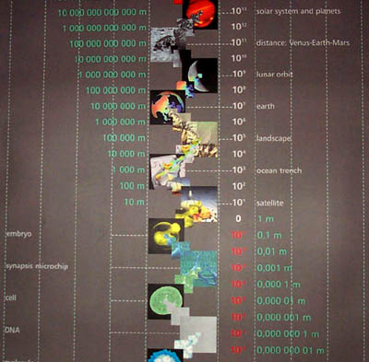
从宏观到微观

Slide 109
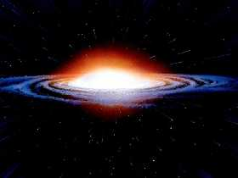
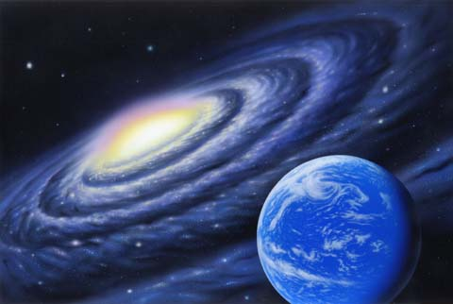
宇宙是由大约150亿年前发生的一次大爆炸形成的

Slide 110

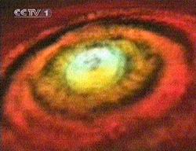
宇宙的实际年龄为137亿年

Slide 111
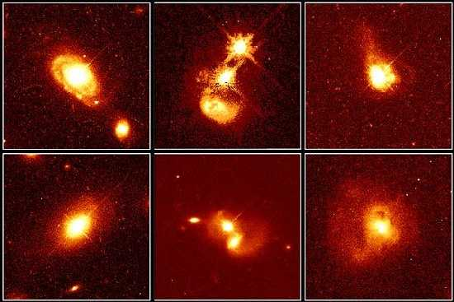
星系与恒星的形成
根据弥漫说的理论，恒星形成可分为两个阶段，开始时先由极其稀薄的物质凝聚成星云并进一步收缩成原恒星，然后原恒星才发展成为恒星。
右下图:宇宙边缘的恒星状球体

Slide 112
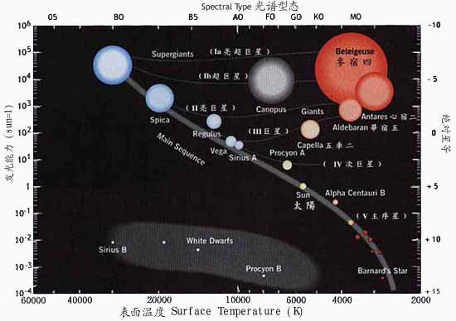

Slide 113
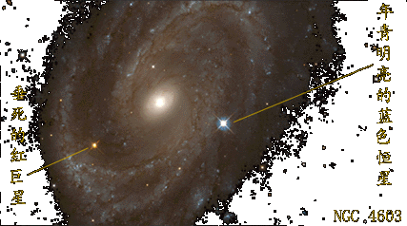
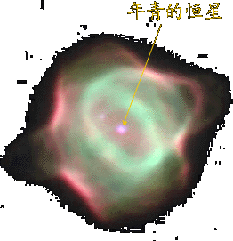
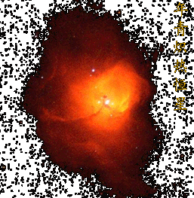
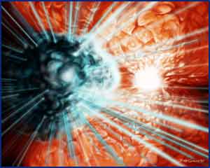
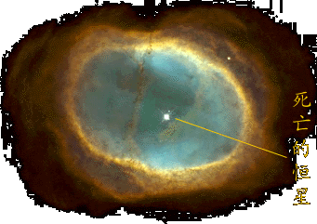
恒星世界:
从年青、炽热到死亡
新星和超新星

Slide 114

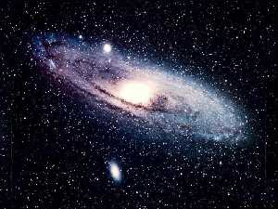
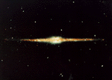
银河系的诞生

Slide 115
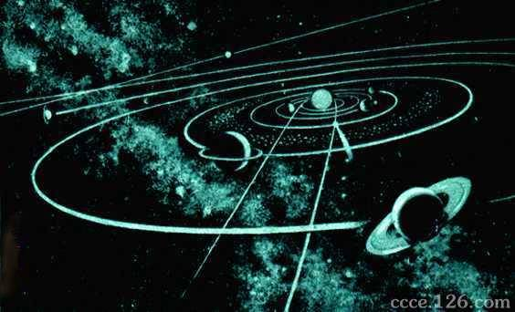
太阳系的形成

Slide 116






太阳、行星与地球

Slide 117


地球形成与地壳运动
大陆漂移说
海底扩张说
板块构造说

Slide 118
（四）系统自然观的意义
1．它丰富和发展了马克思主义自然观中的物质观、运动观和时空观。
2．它实现了从认识存在到认识演化、从认识确定性到认识随机性、从认识简单性到认识复杂性、从认识线性到认识非线性的转变，促进了马克思主义自然观在认识论方面的发展。
3．它注重研究自然界系统的非稳定性、无序性、多样性、非平衡性和非线性作用等问题，提供了研究自然界系统的性质、结构和功能及其演化方式和机制的一种新的系统思维方式，推动了马克思主义自然观在方法论方面的发展。
4.它重视系统演化中实践的作用，从而建立起马克思主义自然观、认识论和方法论与历史观和价值观的联系。

Slide 119
二、人工自然观
人工自然观是关于人类改造自然界的总的观点，是以现代科学技术成果为基础，对人工自然界的存在、创造与发展规律及其与天然自然界的关系进行的概括和总结。
天然自然与人工自然
1.天然自然：人类尚未认识到的那部分自然（宇观世界和微 观领域，尚未探明规律和特征）和人类观测所及的那部分自然。
2.人工自然：人类实践所及从而改变了的那部分自然界。
天然自然与人工自然
人工自然与天然自然的区别与联系
联系：天然自然是人工自然的基础，人工自然是从天然自然中转化而来的。
区别：从存在的形式看，天然自然独立于人的意识之外，而人工自然独立于人的意识之外，又有依赖与人的意识的方面。

Slide 120
（一）人工自然观的思想渊源
1．古希腊柏拉图、亚里士多德等论述了“人工客体”等概念和改造自然界的内容；
近代培根和斯宾诺莎等提出了“人为事物”等概念和创造自然界的观点；
康德和黑格尔提出了“人为自然立法”和“自然向人生成”的思想，论述了改造自然过程中的目的和手段之间的辩证关系；
马克思和恩格斯提出了“人化自然”等概念，论述了以实践改造自然界的观点。
2．古代中国创立了蕴涵着改造自然界思想的“五行说”，提出了“人胜天”、“制天命而用之”等改造自然界的思想；到20世纪60年代，又提出了“人工自然”和“社会自然”等概念。

Slide 121
（二）人工自然观的科学技术基础
1．人工自然观的科学基础是近现代自然科学尤其是系统科学、生态科学等。它们共同为正确认识和处理天然自然界与人工自然界的辩证关系，减少创造人工自然界的负面后果奠定了思想基础。
2．人工自然观的技术基础是人类在改造自然界的过程中所创造出来的采取技术、加工技术、控制技术、输运技术、通信技术和医疗技术等技术以及当代高技术和新技术。

Slide 122
（三）人工自然观的观点和特征
1．人工自然观的主要观点是：
（1）人工自然界是人类通过采取、加工、控制和保障等技术活动创造出来的相对独立的自然界，它本身具有目的性、物质性、实践性、价值性和中介性等特征；
（2）人工自然界来源于天然自然界，既有自然属性又有社会属性；
（3）人工自然界在总体上经历了从简单到复杂、由低级到高级的演化历程，它的发展既遵循天然自然界的规律又遵循其自身的特殊规律；
（4）正确认识技术的经济价值和生态价值，通过研究、开发和应用生物技术和生态技术，采用生态科学和系统科学的方法，创建资源和环境友好型社会和生态型的人工自然界。

Slide 123
（三）人工自然观的观点和特征
2．人工自然观的特征主要体现在：
注重强调实践的作用和意义，主张人工自然界和天然自然界的和谐统一。
追求主体和客体、能动性和受动性、自然界内在价值和人类自身价值间的辩证统一。（主体性、能动性、价值型）

Slide 124
（四）人工自然观的意义
1．它研究人类改造自然的实践活动，关注最能体现人的本质力量对象化的创造领域，超越了以往认识狭义天然自然的范围，拓展了天然自然观的研究领域，丰富和发展了马克思主义自然观。
2．它在人与自然界的关系上，克服了近代唯物主义的经验论自然观和唯心主义的思辩论自然观的固有缺陷，实现了唯物论和辩证法、受动性和能动性、自然史和人类史的辩证统一，使得马克思主义自然观成为能动的、实践的自然观和既反映天然自然界又反思人工自然界的科学的自然观。
3．它不仅突出人的主体性和创造性，还强调人工自然界和天然自然界的和谐共存，并主张尊重自然和社会规律的理性原则和客观方法，突出了马克思主义自然观的革命性、科学性特征。

Slide 125
三、生态自然观
生态自然观是关于人与生态系统辩证关系的总的观点，是在全球生态危机的背景下，依据生态科学和系统科学的成果，对人类和自然界关系进行的概括和总结。

Slide 126
（一）生态自然观的思想渊源
1．古希腊亚里士多德从生态学和目的论的视角主张人和其他有机体共存于自然界系统中；古代中国人提出了“天人合一”的自然观思想。
2．马克思和恩格斯主张人是自然界中的一部分；环境创造人，人也创造环境；人要与自然界和谐一致；改革不合理的社会制度是促进人与自然界协调发展的重要途径；共产主义是自然主义和人道主义的统一。

Slide 127
（二）生态自然观确立的现实根源
——生态危机
1、概念：主要是人类不合理的活动，在全球规模或局部区域导致生态过程即生态系统的结构和功能的损害、生命维持系统瓦解，从而维护人的利益、威胁人类生存和发展的现象。

Slide 128
2、生态危机的表现
  （1）人口激增
  公元初年2.3亿；1830年10亿；1930年20亿；1960年30亿；1974年40亿；1987年50亿；1999年60亿；2011年70亿；2019年77.5亿；2023年80亿。
  （2）自然资源消耗、短缺
  渔猎采集时期，全球森林面积为75亿公顷，到1975年只剩下26亿公顷。
  城市建设大量占用耕地。全世界10%的耕地正在退化。
  物种灭绝；矿物资源处于危机之中。

Slide 129
（3）环境污染，生态系统的自我调节能力受到破坏。
    大气污染对环境的破坏很严重，燃煤放出二氧化硫成为酸雨。二氧化碳增加是温室效应的原因，温室效用导致全球气温上升，干旱加剧。汽车尾气产生的氮氧化物是形成光化学烟雾的基础。
    工业三废，城市垃圾以及生活废水使人类的生存环境趋于恶化。

Slide 130
3、生态危机的反思
生态危机是人与自然关系的危机；
生态危机与社会问题相关，是社会异化的产物；
生态危机是传统工业生产方式的必然结果；传统发展观把发展等同于经济增长，单纯追求经济增长所致。

Slide 131
经济学家对传统经济增长方式和传统经济理论的反思:
（美）肯尼斯.鲍而丁－－《一门科学－生态经济学》，指出经济发展中必须考虑生态问题。（20世纪60年代）
（美） MIT丹尼斯.麦多斯等17人小组－－《增长的极限》，主张“零增长”（1972年）。
（英）哥尔德.史密斯－－《生存的蓝图》（1972年）
（德）梅萨洛维克等－－《人类在转折关头》

Slide 132
●科学家们对“生态危机”的研究及发出的警告
（美）海洋生物学家卡逊－－《寂静的春天》
沃德和杜博斯等－－《只有一个地球》
该书是受联合国人类环境会议秘书长的委托，为1972年6月在斯德歌尔摩召开的联合国人类环境大会而准备的非官方的背景材料。为保证书的准确性和权威性组成了由58个国家152位专家构成的通讯委员会。
● 工业化国家的群众性生态活动和环保主义思潮

Slide 133
《寂静的春天》：对传统行为和观念的早期反思
20世纪中叶西方国家公害事件不断发生。美国海洋女生物学家雷切尔·卡逊潜心研究了美国使用杀虫剂所产生的种种危害后，1962年发表环保科普著作，初步揭示了污染对生态系统的影响。人类必须寻求“另外的道路”，道路是什么？

Slide 134
《增长的极限》：引起世界反响的“严重忧虑”
1968年成立了非正式国际协会——《罗马俱乐部》
1972年梅多斯为首的小组提交了第一份报告——《增长的极限》。指出：由于世界人口增长、粮食生产、工业发展、资源消耗和环境污染这五项基本因素的运行方式是指数增长，全球增长将会因为粮食短缺和环境破坏于下世纪某个时段达到极限。

Slide 135
（三）生态自然观的科学基础
生态自然观的科学基础是自20世纪中叶发展起来的、研究人在生态系统中的位置并以此体现人与自然关系的生态科学。生态科学认为，人处于食物链金字塔的顶端，人是生态系统的调控者和协同者；人和生物共同遵守“物物相关”、“相生相克”、“协调稳定”等生态规律。生态科学主张以整体、循环、平衡和多样性的生态理念，研究生态系统的存在和演化，研究人和生态系统之间的辩证关系。

Slide 136
（四）生态自然观的观点和特征
1．生态自然观的主要观点是：
生态系统是由人类及其他生命体、非生命体及其所在环境构成的整体，它是自组织的开放系统，具有整体性、动态性、自适应性、自组织性和协调性等特征；
人类通过遵守可持续性、共同性和公平性等原则，通过实施节能减排和发展低碳经济，构建和谐社会和建设生态文明，实现人类社会与生态系统的协调发展；
人与生态系统的协调发展仍应以人类为主体，仍应包括改造自然的内容，注重保护生态环境和防灾减灾；
生态自然界是天然自然界和人工自然界的统一，是人类文明发展的目标。

Slide 137
2．生态自然观的特征主要体现在：
全球性：
批判性：
和谐性：它强调了科学技术与自然及社会之间的全面、协调、可持续发展，强调了人类社会和其他生命体和非生命体的和谐统一。

Slide 138
（五）生态自然观的意义
1．丰富和发展了马克思主义自然观。它倡导系统思维方式，发挥人的主体创造性，强化人与自然界协调发展的生态意识，促进了马克思主义自然观在认识人类与生态系统关系方面的发展。
2．它促使人们重新审视和辩证理解“人类中心主义”自然观，正确认识人类与生态系统的关系、人类在实施和实现可持续发展中的地位和作用，成为实现可持续发展和建设生态文明的理论基础。

Slide 139
思考题
1．如何理解朴素唯物主义自然观、机械唯物主义自然观和辩证唯物主义自然观的辩证关系？
2．如何理解系统自然观、人工自然观和生态自然观的辩证关系？
3．如何认识生态自然和生态文明建设之间的辩证关系？
4．如何理解“绿水青山就是金山银山”等新发展理念？

Slide 140
论文写作主题
以所学专业为背景，谈谈你对人与自然关系的理解。
科学技术与生态文明的关系。

Slide 141
The End
谢谢！

